Slide 1

Ośrodek Sportu i Rekreacji w Mszczonowie
- reorganizacja -

Slide 2

Nowe obiekty pod administracją Ośrodka Sportu i Rekreacji
stadion w Osuchowie
Centrum Aktywizacji Sportowej
„ Mszczonowianka „
strefa rekreacyjno – sportowa
„ HERMES”

Slide 3

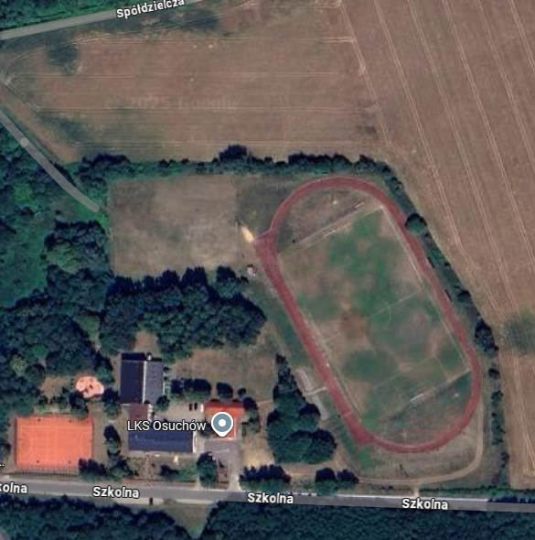
Stadion lekkoatletyczny, pełnowymiarowe boisko piłkarskie i treningowe
w Osuchowie
Planowane działania:
uporządkowanie terenu
projekt nawadniania /studnia /
renowacja bieżni LA
stała opieka nad obiektem
zaplecze magazynowe
harmonogram imprez i zajęć rekreacyjno – sportowych
Działania zmierzające pozyskanie przestrzeni na rozbudowę strefy sportowej
docelowo obiekt treningowy dla klubów sportowych działających w gminie Mszczonów
pełnowymiarowe boisko ze sztuczną nawierzchnią
utworzenie klasy sportowej
w Szkole Podstawowej w Osuchowie

Slide 4
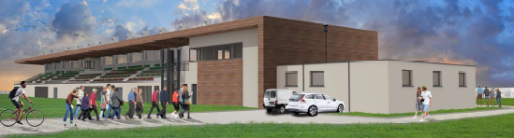
CENTRUM AKTYWIZACJI SPORTOWEJ
„ MSZCZONOWIANKA ”
Planowane działania :
Planowany koniec inwestycji 2026
Pełna administracja obiektem - kierownik obiektu z zespołem obsługi, pracownikami gospodarczymi, pracownikami zaplecza sportowego, instruktorami.
Regulaminy, harmonogramy korzystania i rezerwacji, obsługa imprez sportowo – rekreacyjnych.

Slide 5
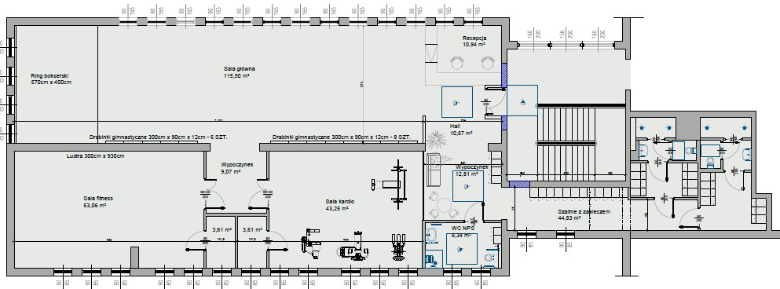
Strefa rekreacyjno – sportowa „ HERMES ”
zatwierdzona koncepcja, projekt, zamówienie publiczne na adaptację powierzchni, realizacja - wykonanie
organizacja pracy ( pracownik zaplecza sportowego, serwis sprzątający)
Regulamin, harmonogram pracy, rezerwacje,
Obiekt dostępny dla klubów sportowych- zajęcia zorganizowane oraz mieszkańców – indywidualne korzystanie ze strefy.

Slide 6
organizacja kultury fizycznej
- pełna koordynacja przez Ośrodek Sportu i Rekreacji –
wszystkie obiekty sportowo – rekreacyjne koordynowane przez OSiR Mszczonów,
pod względem:
godzin udostępnienia dla grup zorganizowanych i osób indywidualnych ( z absolutnym pierwszeństwem stowarzyszeń działających na terenie Gminy Mszczonów oraz mieszkańców).
zarządzania informacją o dostępności poszczególnych obiektów.
koordynacji/współpracy ze stowarzyszeniami
realizującymi zadania własne Gminy Mszczonów z zakresu
KF, „AKADEMIA PIŁKARSKA MSZCZONÓW”.

Slide 7

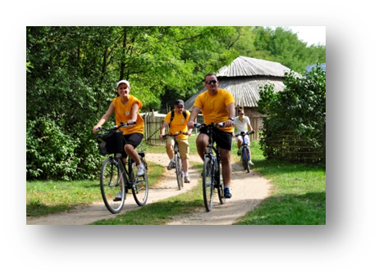
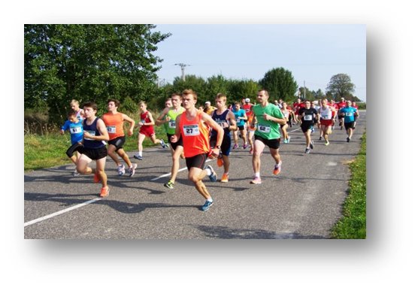
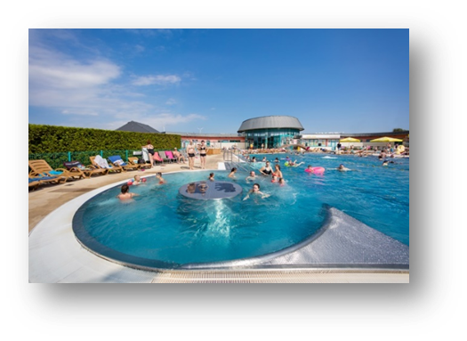

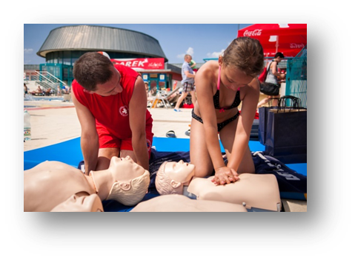
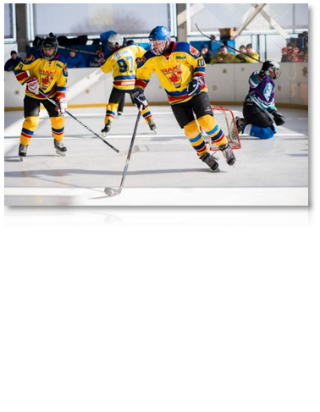



- jesteśmy gotowi na nowe wyzwania –
DZIĘKUJĘ ZA UWAGĘ

